Slide 1








Program SIB - IoT Engineer Camp 2023
MEOWCHINE
(AUTOMATIC FEEDING SYSTEM)
Kelas LED
Kelompok C

Slide 2


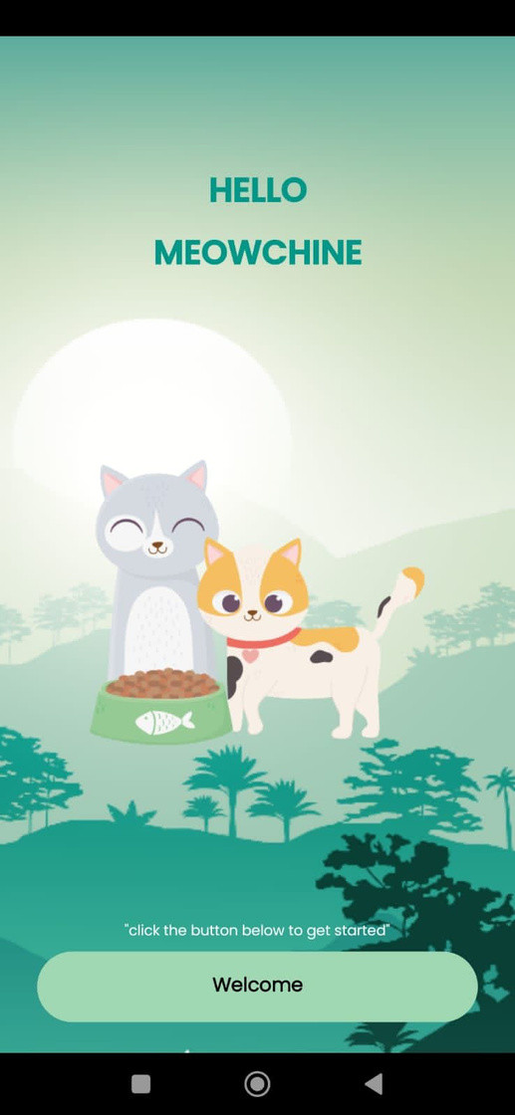



Latar Belakang
Program SIB - IoT Engineer Camp 2023
Kucing kelaparan
App Meowchine

Slide 3

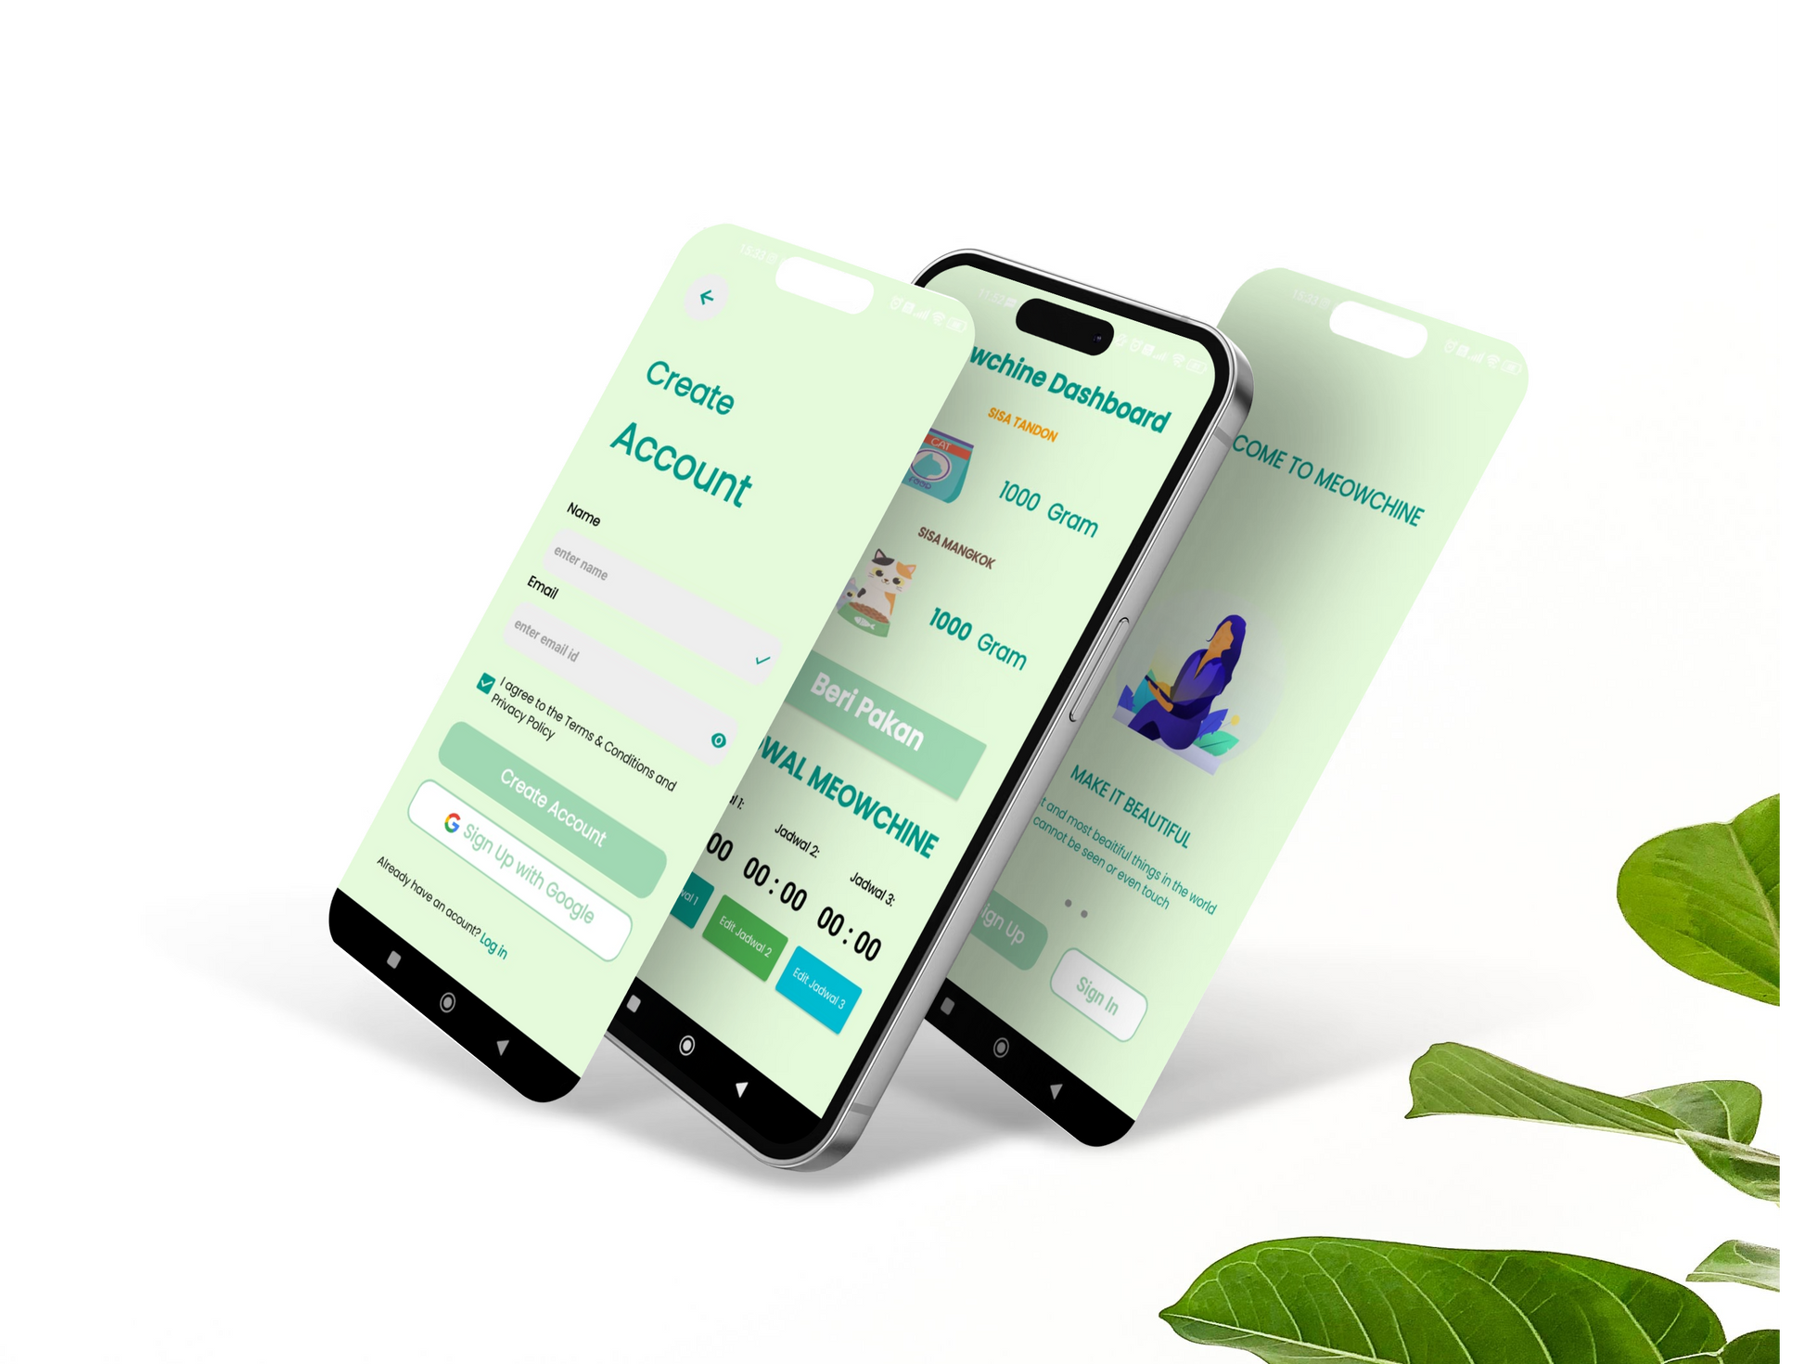


Program SIB - IoT Engineer Camp 2023
Konsep Proyek AKhir
Konsep proyek dibuat menggunakan node mcu dengan bantuan banyak modul yang disatukan menjadi alat yang berguna untuk memberi pakan kucing secara real time yang dapat dipantau juga volume pakannya menggunakan Apps yang mementingkan eksperience pengguna

Slide 4

Program SIB - IoT Engineer Camp 2023
Keunggulan
Kombinasi beberapa fungsi tersebut meliputi, adanya mikrokontroler NodeMCU yang terintegrasi dengan jaringan internet dan alat otomatisasi
Untuk monitoring dan penjadwalan pakan dapat memanfaatkan mobile Apps.

Slide 5



Program SIB - IoT Engineer Camp 2023
Alat dan Bahan yang Digunakan
Load Cell (2)
ESP8266
Modul Penguat HX711 (2)
Motor Servo hitam 5v
RTC DS 1307
Push Button
LCD 16x2 i2c
Project box
Lem korea
Mangkok

Slide 6

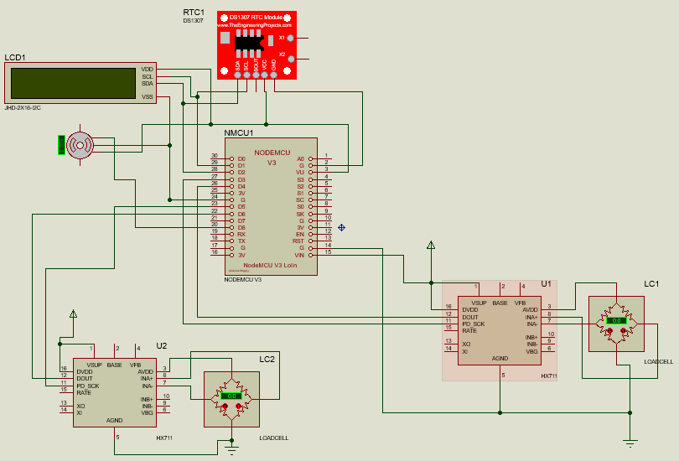

Skema Rangkaian
Program SIB - IoT Engineer Camp 2023

Slide 7
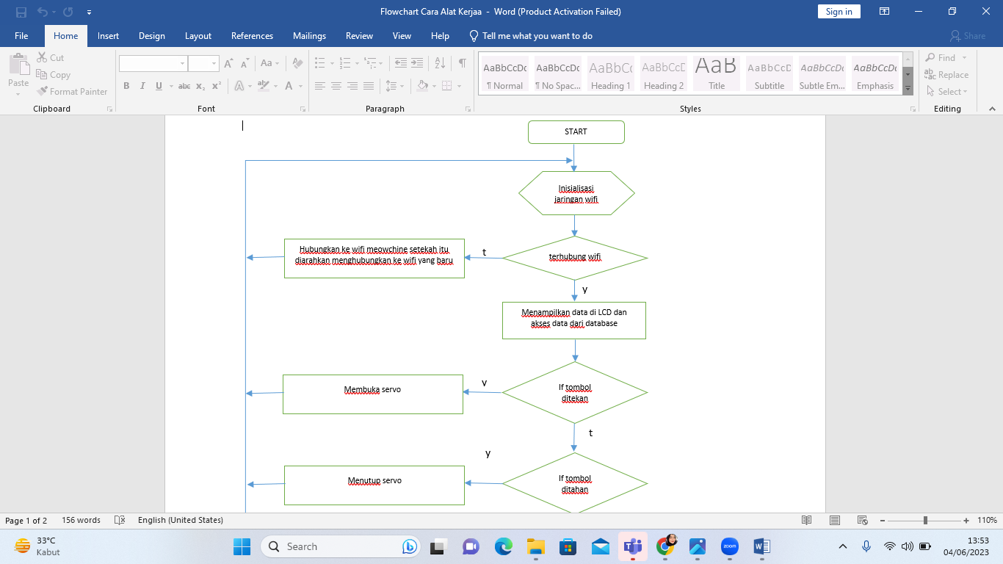
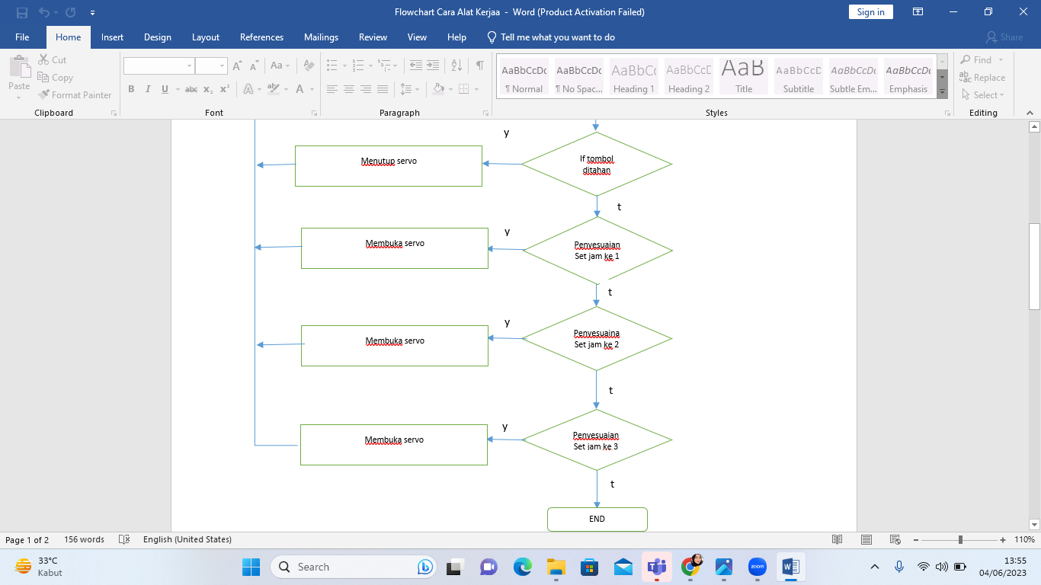

Program SIB - IoT Engineer Camp 2023
Flowchart Cara Alat Kerja
Ket : https://drive.google.com/file/d/1RifG-gR4PGnlGsNz9W19PyxK4kgt3n1U/view?usp=sharing

Slide 8
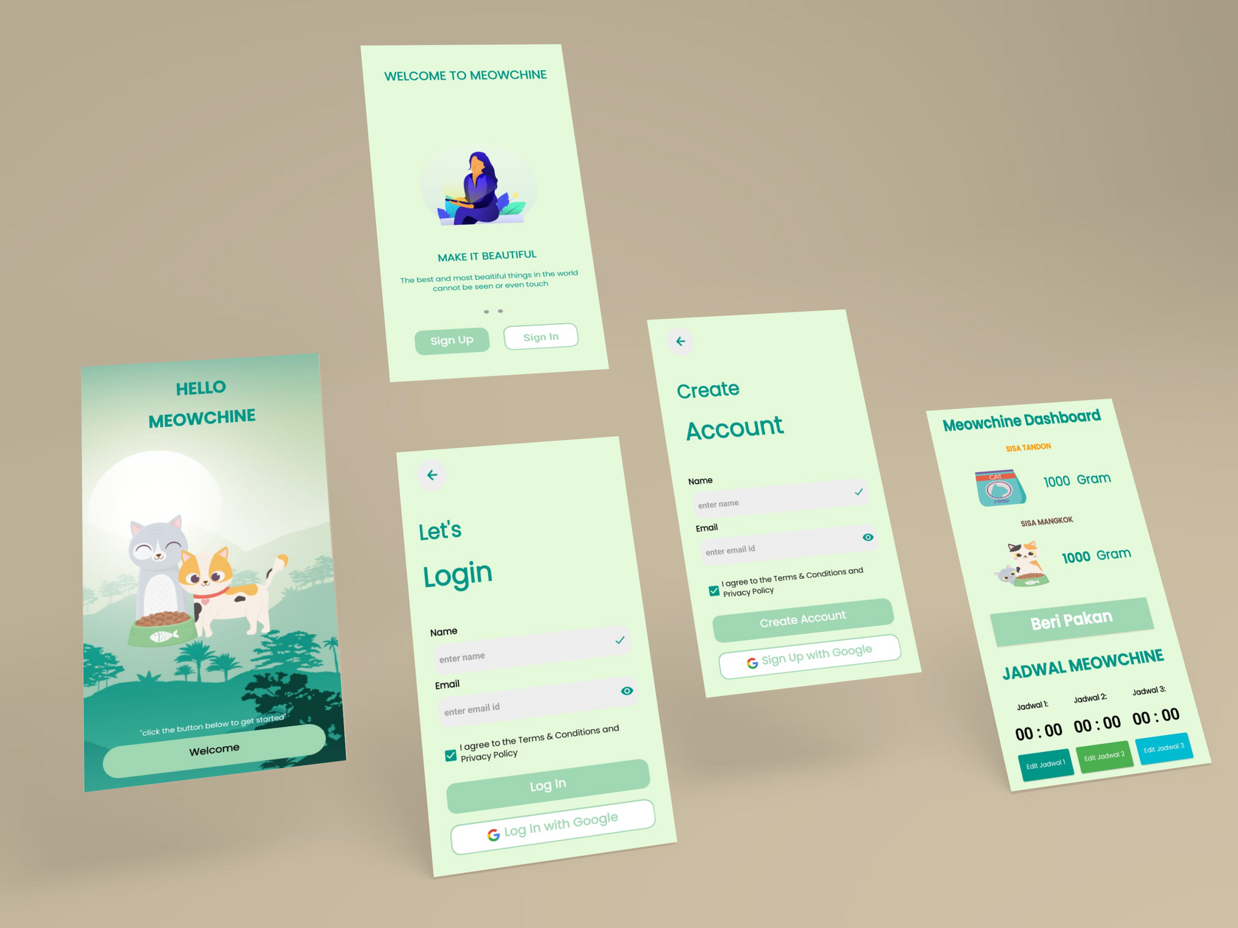


Program SIB - IoT Engineer Camp 2023
User Interface & Software
UI&UX dari meowchine ini bertemakan hijau green tea yang dipadukan dengan gambar animasi agar terkesan frash dan lebih user Friendly

Slide 9
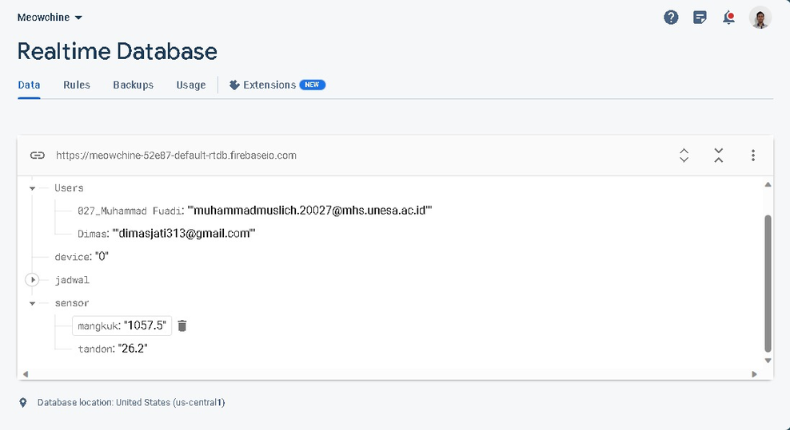

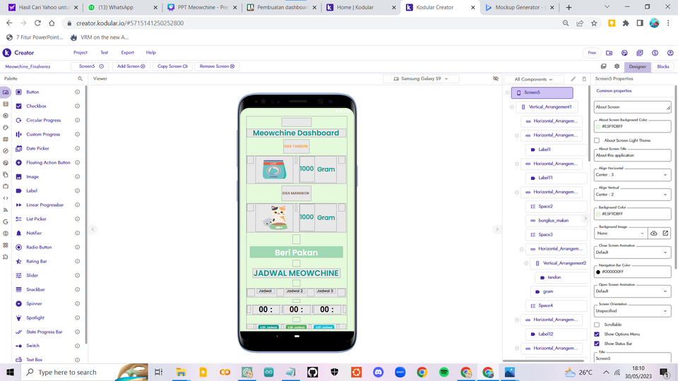
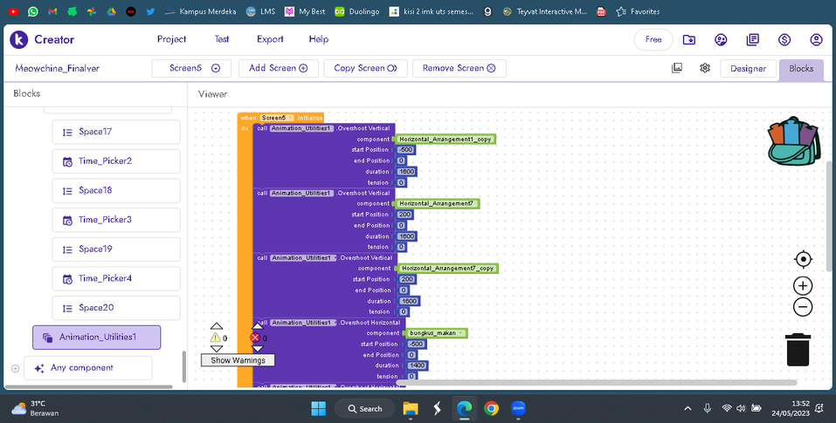
Framework Pembuatan Software
Program SIB - IoT Engineer Camp 2023
Untuk pembuatan softwarenya kami memadukan penggunaan Kodular sebagai App builder dan firebase sebagai databasenya

Slide 10
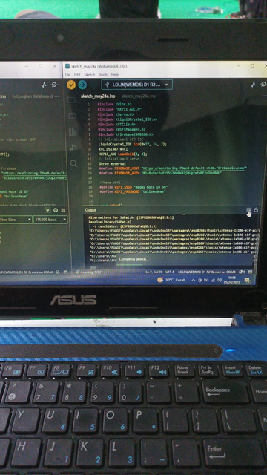
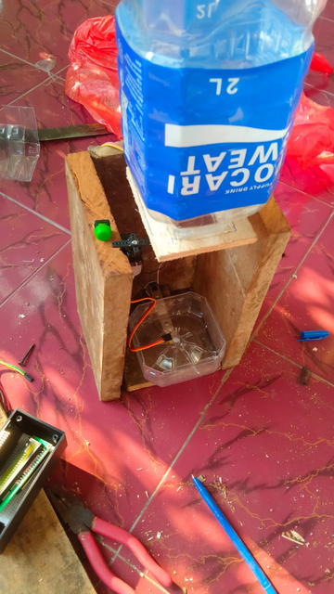
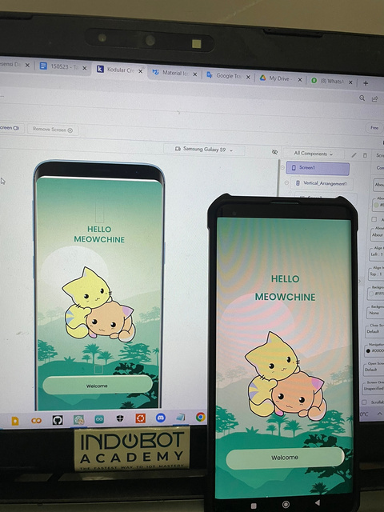
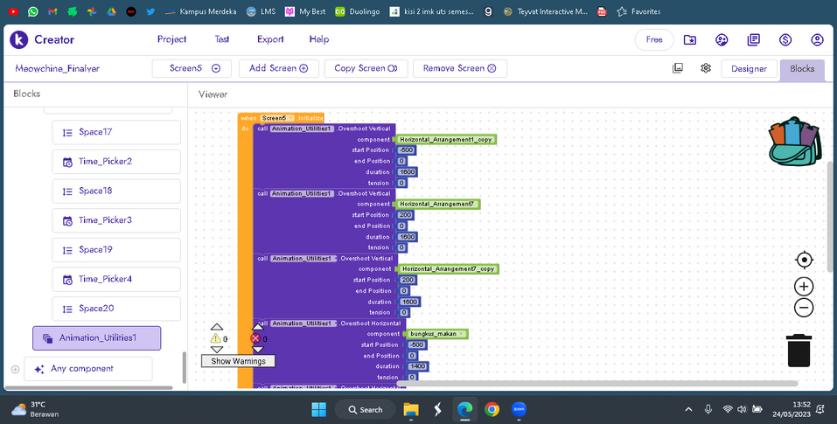

Dokumentasi
Program SIB - IoT Engineer Camp 2023

Slide 11
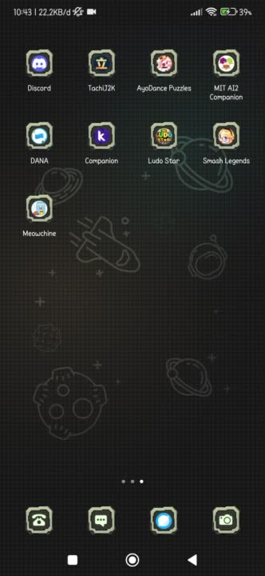



Demonstrasi App
Program SIB - IoT Engineer Camp 2023
Link : https://drive.google.com/file/d/13epk9oDceAEpIOlJUNYKZYgoKvXA0EB4/view?usp=drivesdk

Slide 12

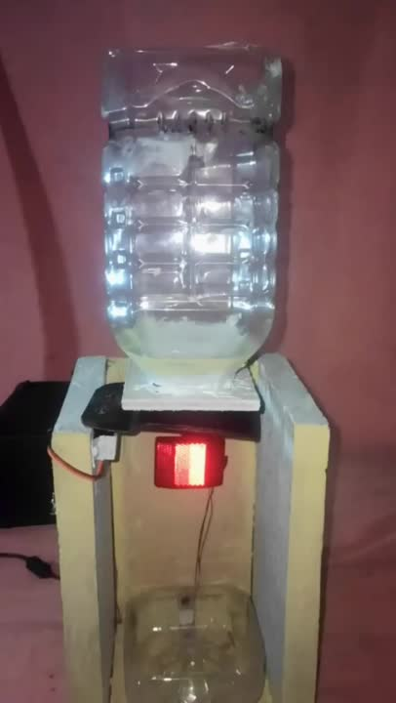
Demo Proyek Akhir
Program SIB - IoT Engineer Camp 2023
Link : https://drive.google.com/file/d/10g1M2X19irKvTAl3xWfu_agsTf3m7CSN/view?usp=sharing

Slide 13
Program SIB - IoT Engineer Camp 2023
Next Plan
Menambah fitur untuk interaksi offline
Menambah variasi fitur Meowchine
Memperindah dan merevisi desain alat agar lebih ergonomis

Slide 14

Kesimpulan
Program SIB - IoT Engineer Camp 2023
Alat ini bagus digunakan untuk pemeliharaan kucing ketika memiliki kesibukan yang membutuhkan waktu panjang.
Kerja alat dan semua sensor digunakan telah bekerja sesuai dengan program yang diberikan ke Node MCU.
Sebagai Output atau keluaran menggunakan LCD yang akan menampilkan Volume pakan yang ada pada tandon.
Motor servo bekerja untuk membuka dan menutup penahan pakan sesuai dengan waktu yang telah di tetapkan.
Untuk monitoring dan penjadwalan pakan dapat memanfaatkan mobile Apps.

Slide 15






Our Team
Program SIB - IoT Engineer Camp 2023
Nida Shofiyah
PGSD - UPI Sumedang
(Project Manager)
Dimas Dwi Jati
Teknik Elektro - Uniska
(Hardware Engineer)
Ariel Sharon
Teknologi Informasi - UBSI
(Software Engineer)
Fathurrahman Hernanda Khasan
Teknik Komputer - UB
(UI/UX Designer)
M Muslich Fuadi
Teknik Elektro - Unesa
(Firmware Engineer)

Slide 16


Program SIB - IoT Engineer Camp 2023
Thankyou!

